Slide 1
Curso Direito à Memória e à Verdade
Módulo II Unidade III Aula 26 - A Representação Política
Objetivo da aula
Esclarecer como o regime autoritário desenvolveu diversos artifícios para criar a imagem de um governo democrático.

Slide 2
Curso Direito à Memória e à Verdade
Módulo II Unidade III Aula 26 - A Representação Política
Vamos iniciar esta aula refletindo sobre:
O que é democracia?
Um pensamento comum seria:
Governo do povo e para o povo.
Mas o que esta frase significa em uma sociedade?

Slide 3
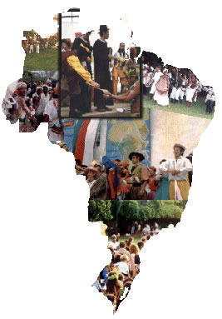
Curso Direito à Memória e à Verdade
Módulo II Unidade III Aula 26 - A Representação Política
Para ser considerada uma sociedade democrática, é necessário que os cidadãos tenham:
Fontes alternativas de informação e elegibilidade nos cargos públicos;
Liberdade de formar ou aderir a organizações políticas;
Direito de líderes políticos disputarem apoio e votos;
Liberdade de expressão;
Direito de voto.
O governo é responsável por todos os seus cidadãos.

Slide 4
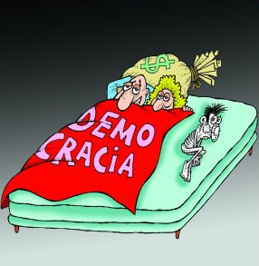
Curso Direito à Memória e à Verdade
Módulo II Unidade III Aula 26 - A Representação Política
Uma das dificuldades na institucionalização da democracia na América Latina, especialmente no Brasil, foi a de que muitas lideranças políticas proclamam para si o direito de decidir nem sempre objetivando o bem da sociedade.
A situação mais grave vem das tentativas de governos autoritários que se apresentam democráticos, e agem, por meio da violência, a fim de impor seu projeto ideológico.

Slide 5
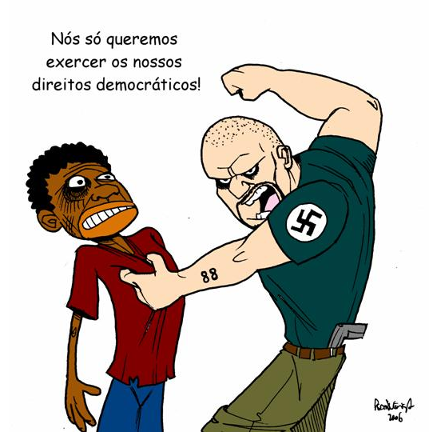
Curso Direito à Memória e à Verdade
Módulo II Unidade III Aula 26 - A Representação Política
No Brasil durante 21 anos de governo ditatorial, os militares no poder, para justificarem a violência desmedida contra os cidadãos, criaram o “inimigo” comunista, atacando qualquer cidadão ou opositor que protestasse.
O falso argumento de criar mais democracia, mas eliminando as liberdades, foi uma gravíssima condição na qual o Brasil perdeu na consolidação de suas instituições.

Slide 6
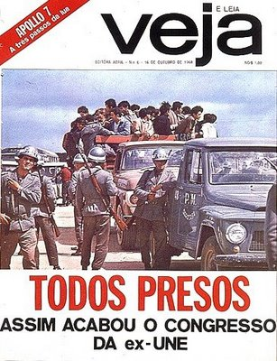
Curso Direito à Memória e à Verdade
Módulo II Unidade III Aula 26 - A Representação Política
Alguns setores conservadores ou cidadãos pouco informados acreditam que, pelo fato da ditadura militar no Brasil ter permitido eleições, se vivia num ambiente democrático.
Como se observou antes, a violência, a censura e a repressão contra os cidadãos, tornaram-se parte da política do estado.
1968 - Mais de 700 pessoas são presas
por participar do Congresso da UNE

Slide 7
Curso Direito à Memória e à Verdade
Módulo II Unidade III Aula 26 - A Representação Política
A ditadura brasileira nunca teve um ditador efetivo como em outros países, o que não exclui o Brasil do grupo de países com ditadores e a intensificação da violência.
O que mais podemos citar como diferença na ditadura brasileira?

Slide 8
Curso Direito à Memória e à Verdade
Módulo II Unidade III Aula 26 - A Representação Política
Diferentemente de outras ditaduras militares e na tentativa de se apresentarem como um regime democrático, os militares brasileiros simulavam o funcionamento das instituições democráticas como o Poder Legislativo, o Poder Judiciário e o sistema eleitoral.
Estas instituições cumpriam funções distorcidas de representação política ou prestavam a função de legitimar simbolicamente a manutenção do poder nas mãos dos militares.

Slide 9
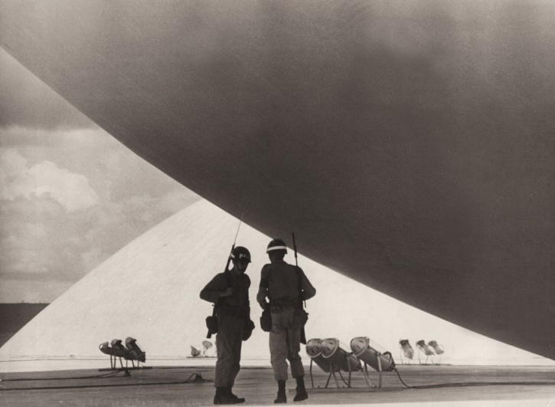
Curso Direito à Memória e à Verdade
Módulo II Unidade III Aula 26 - A Representação Política
A decisão inicial dos militares era de que permanecessem no poder por um curto período de tempo, enquanto se organizavam os problemas políticos e econômicos no país.
No entanto o governo Militar não devolveu o poder ao grupo político dos civis, o qual apoiou o golpe contra o governo Goulart.

Slide 10
Curso Direito à Memória e à Verdade
Módulo II Unidade III Aula 26 - A Representação Política
Segundo os militares, o golpe de Estado teve como objetivo “preservar” a democracia. O novo governo se empenhou então, em manter, aparentemente, uma representatividade democrática no país.
O novo presidente, assim como seu vice, foi eleito pelo Congresso Nacional, apesar deste ter sido impedido de executar várias de suas importantes funções legislativas.
Em 1966, eleições parlamentares foram realizadas, sendo elas já previstas para este ano.
Esse caráter democrático que ainda se mantinha foi ameaçado com a Emenda Constitucional n° 9 de 22 de julho de 1964.

Slide 11
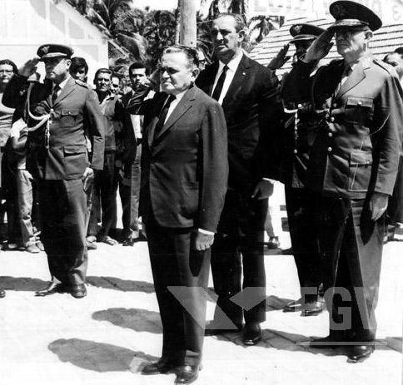
Curso Direito à Memória e à Verdade
Módulo II Unidade III Aula 26 - A Representação Política
Emenda Constitucional n° 9
Institucionalização da maioria absoluta dos votos populares na votação para Presidente da República;
Caso necessário, realização do segundo turno no Congresso;
Vinculou a eleição de Presidente e Vice-Presidente da República;
Prorrogou o mandato de Castelo
Branco;
Diminuição do mandato do Presidente da República.
Foto: FGV
Presidente Castelo Branco (á frente),
Ernesto Geisel (1º á direita)

Slide 12
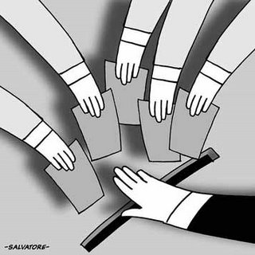
Curso Direito à Memória e à Verdade
Módulo II Unidade III Aula 26 - A Representação Política
Em 1967, o governo instaura a nova constituição no Brasil. O governo buscava mudanças no sistema eleitoral que, segundo ele, tornaria a representação política mais democrática no Brasil. As mudanças mais importantes que teriam afetado o sistema eleitoral foram:
Representação dos Estados: diminuiu-se o número de deputados originados dos maiores estados brasileiros;
Eleição Presidencial: manteve por via indireta, com mandato de 4 anos, porém através de um colégio eleitoral composto por membros do Congresso e delegados das assembleias legislativas;

Slide 13
Curso Direito à Memória e à Verdade
Módulo II Unidade III Aula 26 - A Representação Política
Eleição de governadores: foi restabelecida a eleição por representação universal, voto secreto e direto;
Eleições parlamentares e municipais: foram mantidas da mesma forma;
Domicílio eleitoral: foi quase completamente abandonado: para governador, dois anos de domicílio entre os quatro antes do pleito; e para prefeito, dois anos dos últimos quatro no estado, e um dos últimos dois no município.
Os militares organizaram também o Código Eleitoral de 1965, com o objetivo de unificar a legislação eleitoral do país.

Slide 14
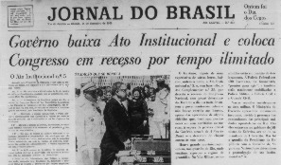
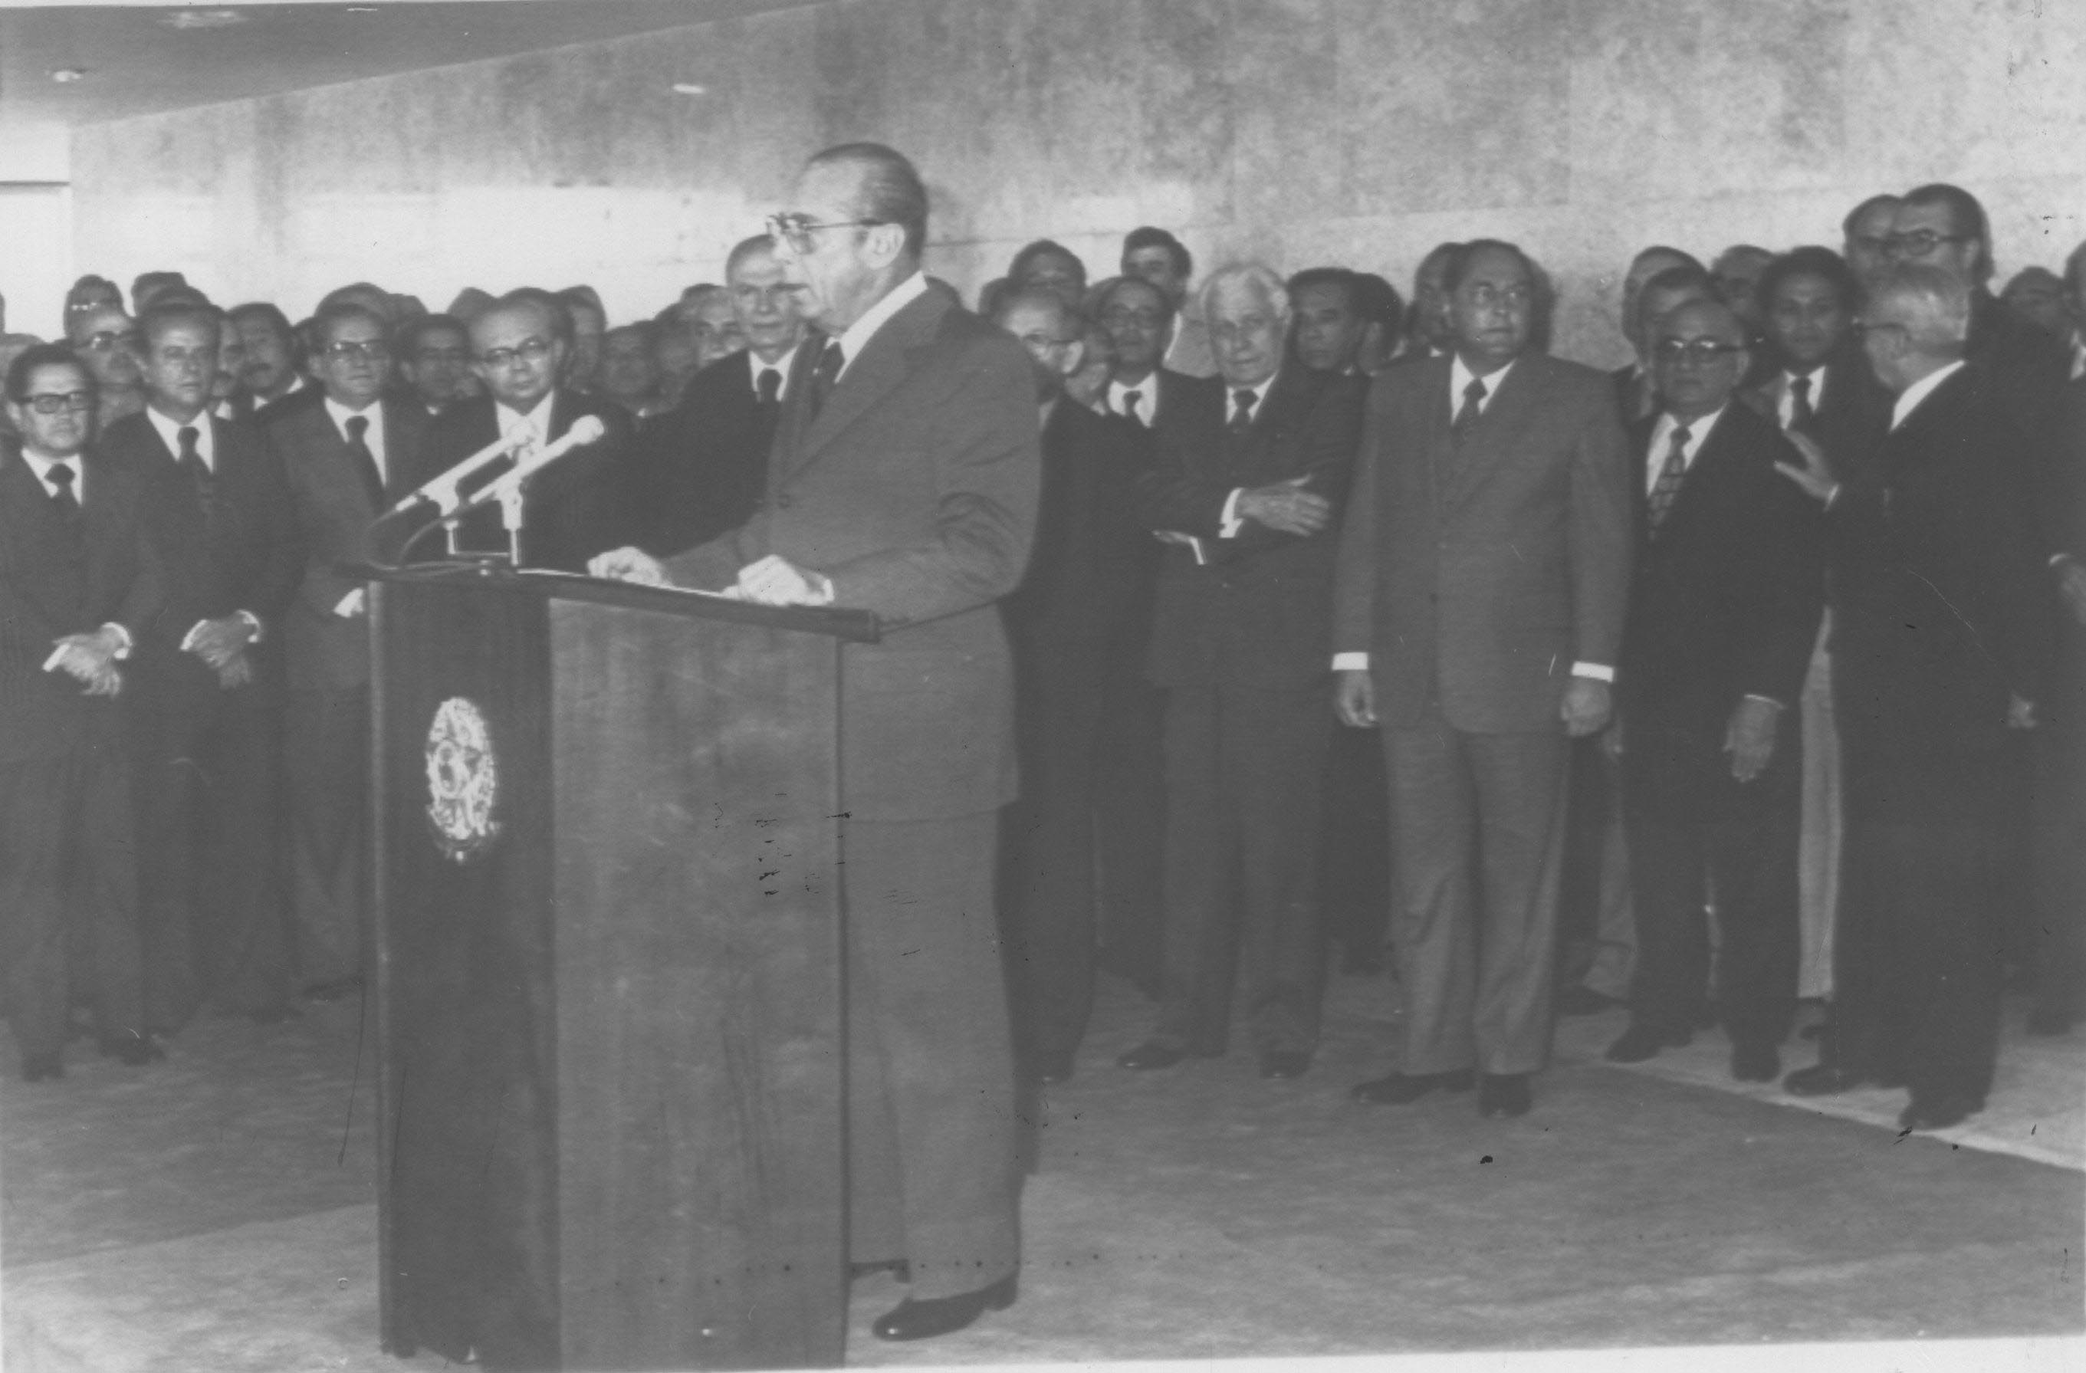
Curso Direito à Memória e à Verdade
Módulo II Unidade III Aula 26 - A Representação Política
Foi pela “democracia” que o governo incluiu no AI-5, o fechamento do Congresso por 16 meses, o que deu ao Presidente poderes arbitrários ditatoriais e absolutos sobre a vida nacional.
Poderes usando a alegação que a classe política, assim como o sistema político, necessitava de uma profunda reforma. Porém, esse período de “reformas” duraria 10 anos.

Slide 15
Curso Direito à Memória e à Verdade
Módulo II Unidade III Aula 26 - A Representação Política
Chegamos ao final desta aula.
Guarde na memória!
O regime autoritário desenvolveu diversos artifícios para criar a imagem de um governo democrático, ou mesmo legítimo, até a época do Presidente Castelo Branco.
As mudanças no sistema eleitoral objetivavam criar um clima de rivalidade política legítima durante as eleições.
Algumas mudanças na representatividade política, também feitas para gerar uma imagem democrática, também são expostas, como o número de deputados e senadores por Estado.

